Slide 1


RENDICIÓN DE CUENTAS DEL ORGANISMO EJECUTIVO
AL TERCER CUATRIMESTRE 2021
DEFENSORÍA DE LA MUJER INDÍGENA

Slide 2

PRINCIPALES FUNCIONES DE “LA INSTITUCIÓN”
  De conformidad con las normas que regulan su funcionamiento, las principales funciones de la Defensoría de la Mujer Indígena son:
  Atender las particularidades situaciones de vulnerabilidad, indefensión y discriminación de la mujer indígena.
  Promover Acciones de Defensa del ejercicio de sus Derechos.

Slide 3
PRINCIPALES OBJETIVOS DE “LA INSTITUCIÓN”
  Para el cumplimiento de sus funciones y satisfacer las necesidades de la población, la Defensoría de la Mujer Indígena debe cumplir con los siguientes objetivos:
  Ser una institución pública rectora, fortalecida y de reconocida referencia a nivel nacional e internacional en materia de la defensa de los derechos de las mujeres indígenas con pertinencia cultural.
  Promover, defender y proteger el pleno ejercicio de los derechos de las mujeres indígenas contribuyendo a la erradicación de todas las formas de violencia y discriminación en los distintos ámbitos de la sociedad guatemalteca.

Slide 4

RENDICIÓN DE CUENTAS
PARTE GENERAL
AL TERCER CUATRIMESTRE 2021

Slide 5

CIFRAS GENERALES DEL PRESUPUESTO AL TERCER CUATRIMESTRE 2021
  Presupuesto vigente total:
  Presupuesto ejecutado (utilizado):
  Saldo:
  Q. 19,000,000.00
  Q. 17,214,534.25
  Q. 1,785,465.75

Slide 6
CIFRAS GENERALES DEL PRESUPUESTO AL TERCER CUATRIMESTRE 2021
  90.60%
  Porcentaje de ejecución:

Slide 7
¿EN QUÉ UTILIZA EL DINERO LA DEFENSORÍA DE LA MUJER INDÍGENA?
El gasto de la Defensoría de la Mujer Indígena se divide en 6 grupos los cuales son:
Grupo de gasto 0, contempla el pago de salarios del personal 011, honorarios del personal 029 y el pago de dietas de la junta coordinadora.
El grupo de gasto 1, contempla el pago de servicios básicos, viáticos, arrendamientos, mantenimiento y reparaciones de vehículos, personal del subgrupo 18 y servicios de capacitación.
El grupo de gasto 2, contempla las adquisiciones de materiales y suministros de oficina.
El grupo de gasto 3, contiene el presupuesto para la adquisición de equipamientos de oficina, comunicaciones y cómputo.
El grupo de gasto 4, contiene asignaciones para el pago de indemnizaciones y vacaciones pagadas por retiro, .
El grupo de gasto 9, contempla el pago de sentencias judiciales.

Slide 8
EJECUCIÓN PRESUPUESTARIA POR GRUPO DE GASTO AL TERCER CUATRIMESTRE 2021

Slide 9

¿CUÁL ES LA IMPORTANCIA DEL PAGO DE SERVIDORES PÚBLICOS?
El dinero utilizado en el pago de servidores públicos (grupo 0), aunque se clasifica como un gasto de funcionamiento, en realidad, constituye el medio para prestar servicios o entregar bienes a la población beneficiaria y con ello, satisfacer las necesidades sociales; a través de la contratación de profesionales y técnicos del área Jurídica: 15 personas 011 y 12 personas 183 quienes prestan sus servicios profesionales y técnicos, del área social: 13 personas 011 y 5 personas 029 quienes prestan sus servicios profesionales y técnicos, y del área de psicológica: 5 personas 011 y 10 personas 029 quienes prestan sus servicios profesionales y técnicos, Formación y Educación, y personal administrativo que brinda los servicios de funcionamiento Institucional 50 personas 011, 13 personas 029 y 3 personas 183, y atención a la población.
Durante el periodo reportado, la Defensoría de la Mujer Indígena, atendió y dio cobertura a 16,719 guatemaltecas

Slide 10
PAGO DE SALARIOS A SERVIDORES PÚBLICOS A LA FECHA
Presupuesto vigente total para el pago de servidores públicos
  Q. Q12,690,648.00
Presupuesto utilizado al tercer cuatrimestre 2021 para el pago de servidores públicos
  Q. Q11,375,488.70
Saldo para el pago de servidores públicos
  Q. Q1,315,159.30
Este rubro constituye el 89.64% del total del presupuesto de la Defensoría de la Mujer Indígena

Slide 11

¿EN QUÉ INVIERTE LA DEFENSORÍA DE LA MUJER INDÍGENA?
La Defensoría de la Mujer Indígena invierte en la adquisición de mobiliario y equipo de oficina, entre otros, que sirven para brindar servicios a la población guatemalteca.
Durante el tercer cuatrimestre reportado destaca la adquisición de mobiliario y equipo de oficina.
La inversión se divide principalmente en adquisición de equipamientos de oficinas para renovar y sustituir los equipos deteriorados.

Slide 12
MONTO UTILIZADO EN INVERSIÓN A LA FECHA
Presupuesto vigente total para la inversión
  Q. 556,677.00
Presupuesto utilizado al tercer cuatrimestre 2021 para la inversión
  Q. 112,755.98
Saldo para la inversión
  Q. 443,921.02
Este rubro constituye el 33.13% del total del presupuesto de la Defensoría de la Mujer Indígena

Slide 13

¿QUÉ FINALIDADES ATIENDE LA DEFENSORÍA DE LA Mujer INDÍGENA?
Los recursos públicos se utilizan con fines específicos para el cumplimiento de los objetivos sociales y económicos del Estado que impactan directamente en la población.
Cada entidad atiende y prioriza las finalidades que le corresponden de conformidad con la ley. En el caso de la Defensoría de la Mujer Indígena, destina su presupuesto a la asistencia en la defensa de los Derechos Humanos, para disminuir los efectos de la violencia y discriminación hacia las mujeres indígenas en Guatemala.
La finalidad que atiende es al orden público y a la seguridad ciudadana, con un 91% del presupuesto total de la Defensoría de la Mujer Indígena.

Slide 14
EJECUCIÓN PRESUPUESTARIA POR FINALIDAD AL TERCER CUATRIMESTRE 2021
* Cifras en millones de quetzales

Slide 15
RENDICIÓN DE CUENTAS
RESULTADOS ESPECÍFICOS
DEL TERCER CUATRIMESTRE 2021

Slide 16
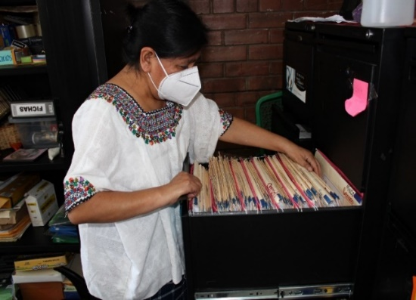
PRINCIPALES RESULTADOS Y AVANCES DEL ÁREA JURÍDICA
4,163 Atenciones a mujeres indígenas víctimas de violencia, brindando asesoría y acompañamiento Jurídico.
Fuente: (propia de la Defensoría de la Mujer Indígena)
Aspectos presupuestarios
Presupuesto vigente: Q 2, 992,227.00
Presupuesto ejecutado Q. 3,774,506.13
Fuente de financiamiento: 11 del Estado de Guatemala
Aspectos de planificación estatal
Programa: 60
Meta: 4,831
Población beneficiada: Mujeres Indígenas
Ubicación geográfica: sede central y 13 sedes regionales, en los departamentos de: Guatemala, Alta Verapaz, Huehuetenango, Suchitepéquez, Izabal, Quiché, Quetzaltenango, Sololá, San Marcos, Petén, Baja Verapaz, Santa Rosa, Chimaltenango, y Totonicapán.
Plazo de ejecución: de enero a diciembre.

Slide 17
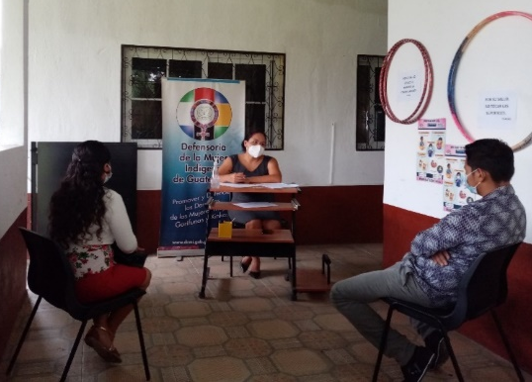
PRINCIPALES RESULTADOS Y AVANCES DEL ÁREA SOCIAL
3,873 Atenciones, a mujeres indígenas víctimas de violencia, brindando asesoría, acompañamiento y gestiones sociales.
Fuente: (propia de la Defensoría de la Mujer Indígena)
Aspectos presupuestarios
Presupuesto vigente: Q 2, 337,034.00
Presupuesto ejecutado: Q. 2,104,492.54
Fuente de financiamiento: 11 del Estado de Guatemala
Aspectos de planificación estatal
Programa: 60
Meta: 4,093
Población beneficiada: Mujeres Indígenas
Ubicación geográfica: sede central y 13 sedes regionales, en los departamentos de: Guatemala, Alta Verapaz, Huehuetenango, Suchitepéquez, Izabal, Quiché, Quetzaltenango, Sololá, San Marcos, Petén, Baja Verapaz, Santa Rosa, Chimaltenango, y Totonicapán.
Plazo de ejecución: de enero a diciembre.

Slide 18
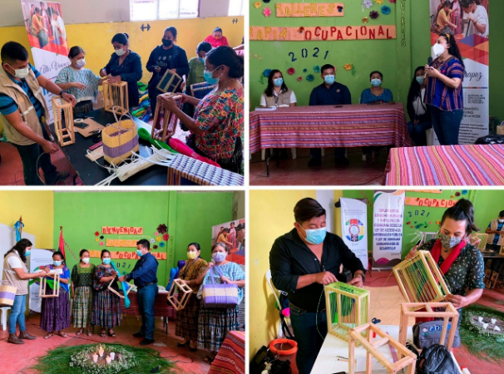
PRINCIPALES RESULTADOS Y AVANCES DEL ÁREA PSICOLÓGICA
2,137 Atenciones, a mujeres indígenas víctimas de violencia, brindando asesoría psicológica con pertinencia cultural.
Fuente: (propia de la Defensoría de la Mujer Indígena)
Aspectos presupuestarios
Presupuesto vigente: Q 1, 554,186.00
Presupuesto ejecutado: Q. 1, 447,818.30
Fuente de financiamiento: 11 del Estado de Guatemala
Aspectos de planificación estatal
Programa: 60
Meta: 2,244
Población beneficiada: Mujeres Indígenas
Ubicación geográfica: sede central y 13 sedes regionales, en los departamentos de: Guatemala, Alta Verapaz, Huehuetenango, Suchitepéquez, Izabal, Quiché, Quetzaltenango, Sololá, San Marcos, Petén, Baja Verapaz, Santa Rosa, Chimaltenango, y Totonicapán.
Plazo de ejecución: de enero a agosto.

Slide 19
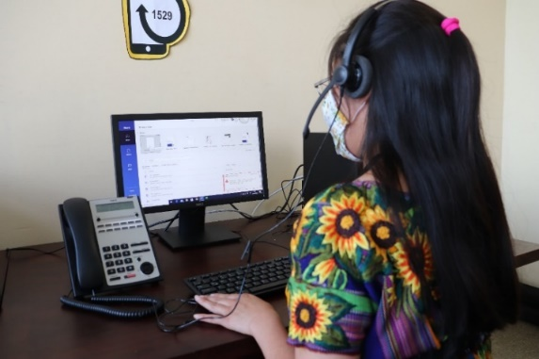
PRINCIPALES RESULTADOS Y AVANCES DEL CENTRO DE LLAMADAS 1529
4,544 Atenciones gratuitas a las mujeres víctimas de violencia, a través del centro de llamadas 1529.
Fuente: (propia de la Defensoría de la Mujer Indígena)
Aspectos de planificación estatal
Población beneficiada: Mujeres Indígenas
Ubicación geográfica: sede central y 13 sedes regionales, en los departamentos de: Guatemala, Alta Verapaz, Huehuetenango, Suchitepéquez, Izabal, Quiché, Quetzaltenango, Sololá, San Marcos, Petén, Baja Verapaz, Santa Rosa, Chimaltenango, y Totonicapán.
Plazo de ejecución: de enero a diciembre.

Slide 20
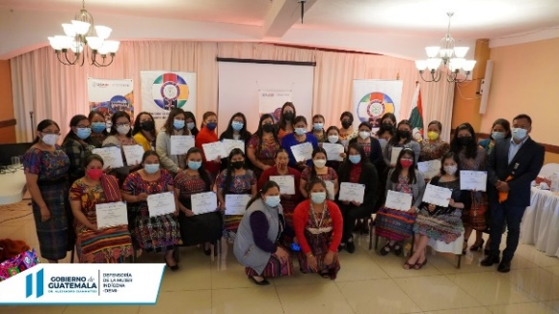
PRINCIPALES RESULTADOS Y AVANCES DE PREVENCIÓN DE LA VIOLENCIA
2,002 personas informadas y capacitadas, mediante la realización de cursos virtuales, conferencias y charlas informativas.
Fuente: (propia de la Defensoría de la Mujer Indígena)
Aspectos presupuestarios
Presupuesto vigente: Q. 396,008.00
Presupuesto ejecutado: Q. 278,834.00
Fuente de financiamiento: 11 del Estado de Guatemala
Aspectos de planificación estatal
Programa: 60
Población beneficiada: Mujeres Indígenas
Ubicación geográfica: sede central y 13 sedes regionales, en los departamentos de: Guatemala, Alta Verapaz, Huehuetenango, Suchitepéquez, Izabal, Quiché, Quetzaltenango, Sololá, San Marcos, Petén, Baja Verapaz, Santa Rosa, Chimaltenango, y Totonicapán.
Plazo de ejecución: de enero a diciembre.

Slide 21
RENDICIÓN DE CUENTAS
CONSOLIDADO DE LOGROS INSTITUCIONALES

Slide 22
CONSOLIDADO DE LOGROS INSTITUCIONALES
Ejemplo MAGA

Slide 23
RENDICIÓN DE CUENTAS
TENDENCIAS Y DESAFÍOS

Slide 24

¿QUÉ TENDENCIA MUESTRA EL USO DE LOS RECURSOS PÚBLICOS?
Los datos obtenidos durante el periodo reportado permiten establecer que la ejecución del presupuesto se caracterizó principalmente en la ejecución presupuestaria de gastos por servicios de personal permanente 011 y contrataciones de personal temporal 029 y 183, así como compra de equipo, materiales y suministros, servicios básicos, arrendamientos, mantenimiento de equipos, indemnizaciones al personal y vacaciones pagadas por retiro y Sentencias Judiciales .
En el siguiente año se espera que, la Defensoría de la Mujer Indígena, cumpla con la ejecución del presupuesto asignado para el año 2022.

Slide 25

¿QUÉ RESULTADOS SE OBTUVIERON EN EL MARCO DE LA PGG?
La Política General de Gobierno (PGG) es el plan de acción del Gobierno de Guatemala, en donde se plasman los objetivos estratégicos y los lineamientos de las políticas públicas.
La Defensoría de la Mujer Indígena, durante el cuatrimestre reportado colaboró con el cumplimiento de la PGG mediante acciones para la erradicación de la pobreza y extrema pobreza en búsqueda de mejores oportunidades para las mujeres indígenas en Guatemala. Contribuyendo a la posibilidad de acceder a los bienes y servicios indispensables para su desarrollo y satisfacción de sus necesidades básicas.
Durante el ejercicio fiscal 2021, la Defensoría de la Mujer indígena, contribuyó con el pilar 2 Desarrollo Social.

Slide 26
Gestión para el financiamiento de la Línea de Emergencia DEMI 1529, con la Organización Population Council.
Gestión e Implementación del Proyecto Tejiendo Oportunidades en coordinación con CARE Guatemala, promocionando y facilitando procesos formativos sobre recursos económicos y productivos en 10 departamentos: Alta Verapaz, Chimaltenango, Huehuetenango, Quiche, Quetzaltenango, Peten, Santa Rosa, Izabal, Suchitepéquez y Totonicapán, en donde DEMI cuenta con sedes regionales, esto con el objetivo de afianzar las estrategias para el empoderamiento económico de las mujeres indígenas, siendo las principales aliadas las Direcciones Municipales de la mujer.
Gestión y coordinación con las Fundaciones “Iniciativa Civil para la Democracia” (INCIDE) de Alta Verapaz y la Fundación Centro de Paz Bárbara Ford de Santa Cruz del Quiché, para el financiamiento de certificaciones de nacimientos, certificaciones de matrimonio en beneficio de las usuarias de la DEMI, ante el RENAP para el seguimiento de sus casos, en los departamentos de Alta Verapaz.
La Defensoría de la Mujer Indígena, integra 11 comisiones de trabajo, ante la Coordinadora Nacional para la Prevención de la Violencia Intrafamiliar y Contra las Mujeres CONAPREVI.

Slide 27
Se dio cumplimiento a Sentencias Judiciales.
En coordinación con la Contraloría General de Cuentas, durante el segundo cuatrimestre, se contó con la participación de personal de la Defensoría de la Mujer Indígena, en diversas capacitaciones.
Participación de la Defensoría de la Mujer indígena, en la segunda fase de la campaña nada justifica la violencia contra las mujeres en Guatemala, implementada por PNUD a través del proyecto regional Infosegura.
Firma de memorándum de entendimiento entre UNFPA y la Defensoría de la Mujer indígena, para impulsar la agenda de desarrollo sostenible, fortaleciendo la cooperación y facilitar la colaboración entre las partes en áreas de interés común.
En coordinación con ALFAGUAT, ADEHGUA y PDH, se crearon alianzas para promover estrategias de desarrollo a favor de la población vulnerable en materia de Derechos Humanos.
Gestión y coordinación con las Fundaciones “Iniciativa Civil para la Democracia” (INCIDE) de Alta Verapaz y la Fundación Centro de Paz Bárbara Ford de Santa Cruz del Quiché, para el financiamiento de certificaciones de nacimientos, certificaciones de matrimonio en beneficio de las usuarias de la DEMI, ante el RENAP para el seguimiento de sus casos, en los departamentos de Alta Verapaz.

Slide 28
En coordinación con la Secretaría de la Mujer SEPREM, se ha logrado llevar a cabo el taller virtual sobre “Empoderamiento económico de la mujer rural”, en los Departamentos de San Marcos, Quetzaltenango y Totonicapán.
Participación en la inauguración de la Oficina de la Comisión Presidencial por la Paz y los Derechos Humanos -COPADEH- con el objetivo de generar nuevas alianzas institucionales.
En coordinación DEMI-UNFPA Y FLACSO, el personal de atención integral de atención de casos y delegada participó en un proceso formativo sobre Violencia contra la mujer, en el departamento de Sololá y Suchitepéquez.
Incidencia con CICAM, para beneficiar a más mujeres víctimas de violencia, para lograr un capital semilla para iniciar un negocio que les ayude a generar recursos económicos a mujeres del departamento de Sololá y Santa Rosa
En coordinación con la Asociación Ajb´atz´ Enlace Quiché-ONG-, Direcciones Municipales y Defensoría de la Mujer Indígena; se realizaron talleres para directoras municipales de la mujer, en el departamento de Quiche

Slide 29
Otras coordinaciones y participaciones:
Comisión Interinstitucional Contra la Trata de Personas, Salud Sexual y Reproductiva.
Participación a nivel local en los Consejos de Desarrollo CODEDE, CODERED, CODEDIS, COMUDE´s, CODEPETI, COED, CODESAN, Red Maya, Red VET, Red de Derivación del Ministerio Público, Policía Nacional Civil.

Slide 30
Promoción y divulgación de los Derechos de la Mujeres Indígenas:
La sede central como sedes regionales ha desarrollado acciones de promoción y divulgación de la línea de atención 1529 a través de las redes sociales de la Defensoría de la Mujer Indígena y de las coordinaciones interinstitucionales a nivel local, así como en los medios de comunicación social regionales.
Ha alcanzado un total de 1,224,601 personas y 28,894 interacciones, en las cuales se publicó un total de 276 mensajes y videos sobre la prevención de la violencia y la prevención del COVID19 y sobre la línea 1529 a nivel nacional.

Slide 31

¿QUÉ MEDIDAS DE TRANSPARENCIA SE HAN APLICADO?
Para garantizar el uso adecuado del dinero público y el avance en el cumplimiento de los objetivos de Estado, Defensoría de la Mujer Indígena ha adoptado como medidas de transparencia:
Lo establecido en la Ley de Acceso a la Información Pública (Decreto 57-2008 del Congreso de la República). La Defensoría pone a disposición el portal Web con el propósito de facilitar a todas las personas la información que garantiza la transparencia.
Se cuenta con una Dirección de Auditoria Interna que vigila el desarrollo de los procedimientos administrativos con el fin de garantizar, el uso y manejo adecuado de los recursos estatales, asignados a la institución en conjunto con la Contraloría General de Cuentas.

Slide 32

¿QUÉ DESAFÍOS INSTITUCIONALES SE ESPERAN DURANTE 2022?
Los principales desafíos de la Defensoría de la Mujer Indígena, en cuanto al uso de los recursos públicos y el cumplimiento de los planes nacionales son:
La Defensoría, se ve afectada a causa del incremento de la pandemia de Covid 19, lo cual dificulta y limita el acercamiento de las usuarias necesitadas de los servicios de atención jurídica, social y psicológica que brinda la institución.
El presupuesto asignado a la Defensoría se orienta principalmente, al pago de salarios del personal permanente y honorarios del personal temporal, que prestan sus servicios técnicos y profesionales; una parte para las dietas de la junta coordinadora. Debido a la naturaleza del mandato institucional, la prestación de servicios a mujeres indígenas, víctimas de violencias y discriminaciones es prioridad.
Las acciones inmediatas a seguir son continuar con los lineamientos establecidos para garantizar y optimizar las atenciones a usuarias.

Slide 33


